Slide 1
市场分化 防守反击
主讲老师
陈儒渊
课程日期
2024.10.30
执业编号
A1120623090007
中国·广州

Slide 2
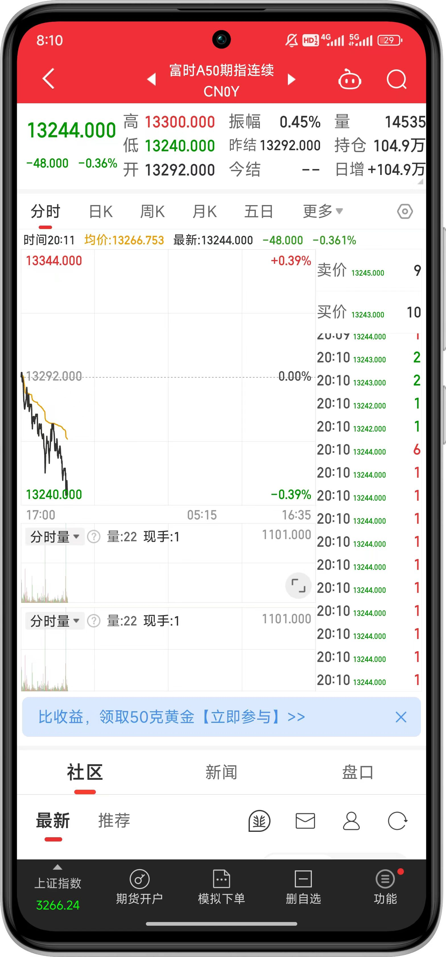
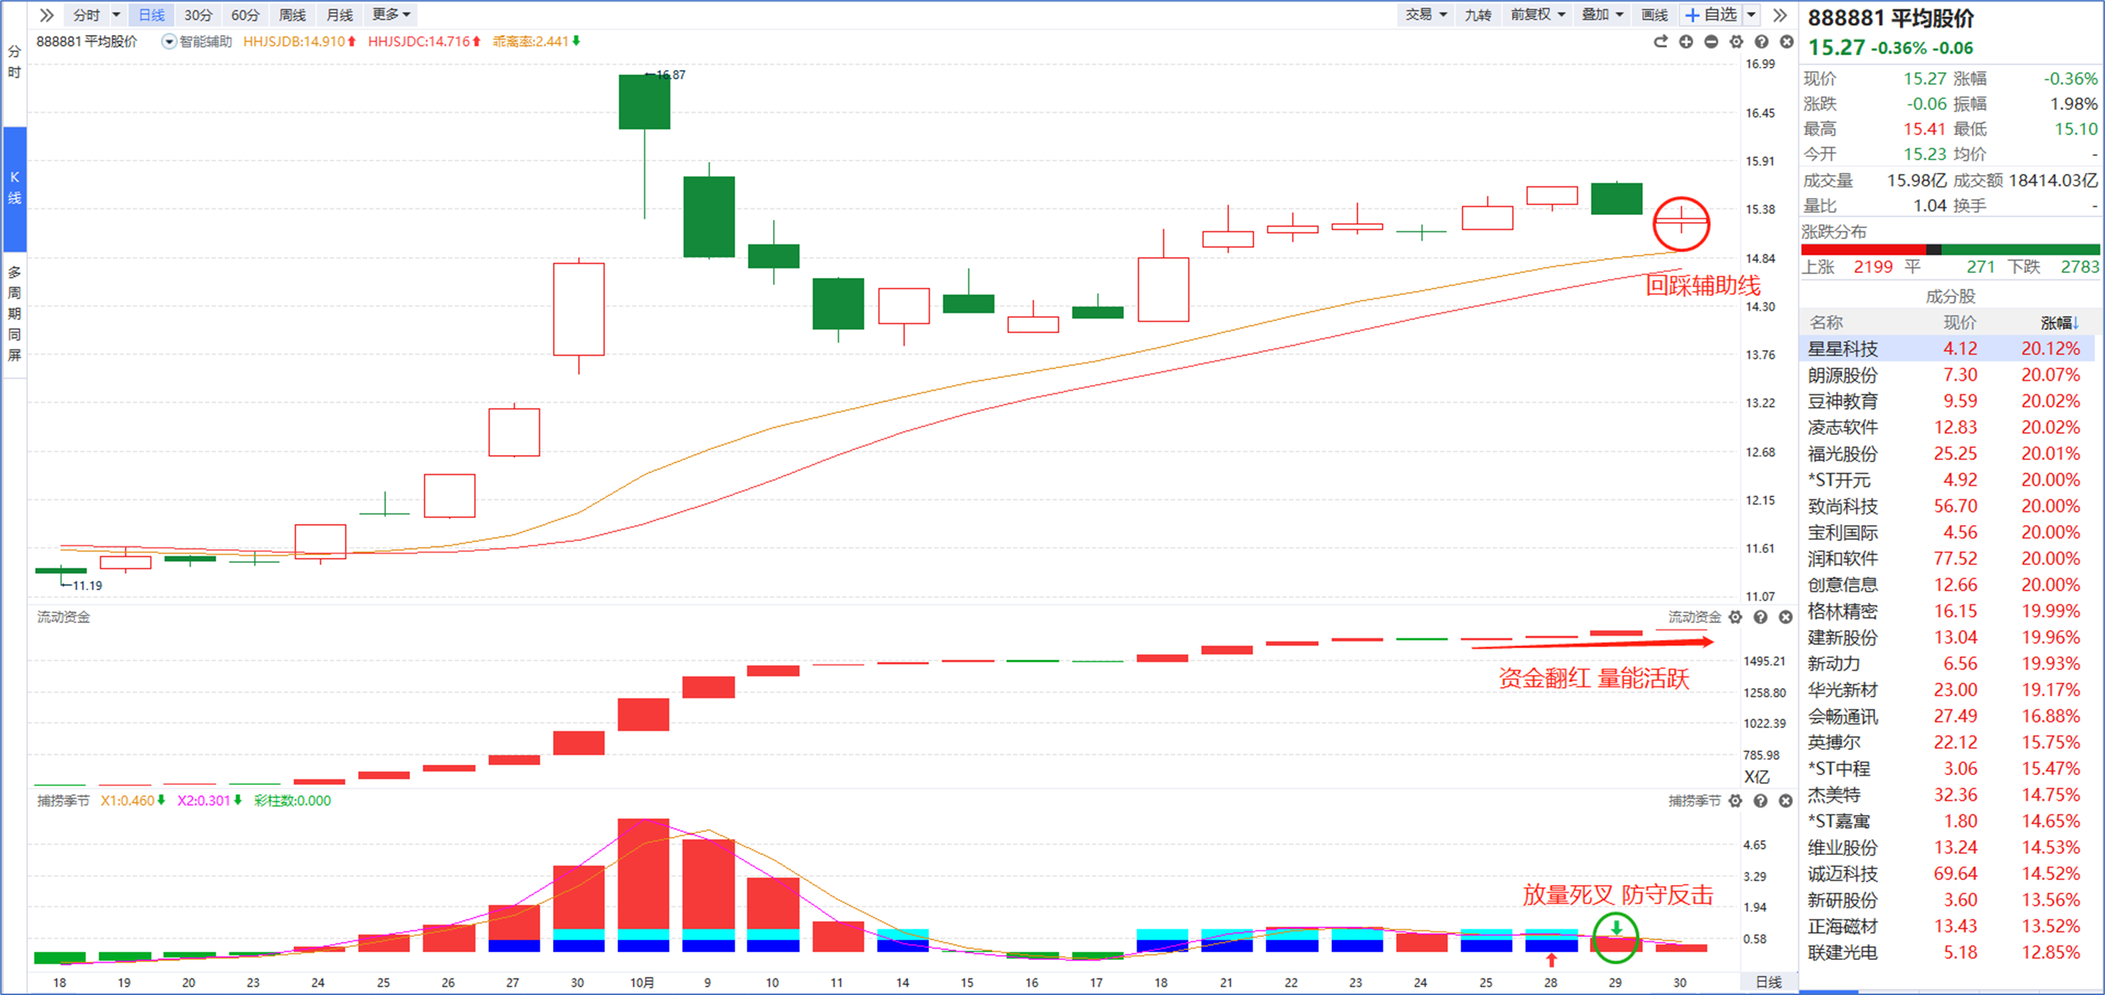
大盘状态
现状：资金翻红（量能1.89万亿）——捕捞季节放量死叉——辅助线支撑——聚焦高人气（敢不敢）
策略：50%的仓位——国防军工（低位防守+低空经济+重组概念+消息刺激）

Slide 3
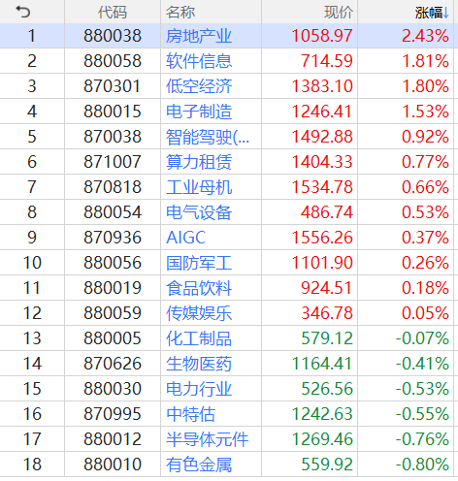
板块精选——十八罗汉
十八罗汉：十八个不同的行业板块全方位覆盖A股市场
高位题材：
人工智能：算力租赁；AIGC；传媒娱乐
智能制造：低空经济；软件信息；工业母机
低位题材：
大消费：食品饮料
大科技：半导体元件
大军工：国防军工
大医药：生物医药
新能源：电气设备
消息刺激：智能驾驶；电子制造；电力行业；房地产业
顺周期：有色金属；化工制品
护盘：中特估

Slide 4
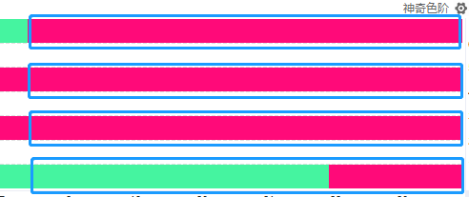
神奇色阶——寻找趋势风口
第一色阶：短期趋势
第二色阶：中期趋势
第三色阶：长期趋势
第四色阶：量能趋势
总结：
1.选择大于努力：神奇色阶第二、三色阶长红→→说明中长期趋势向好
2.短线波段操作：神奇色阶第一色阶变红进场，变灰降低半仓，变绿清仓
3.量能锦上添花：满足上述条件+神奇色阶第四色阶红柱→→主升浪启动

Slide 5
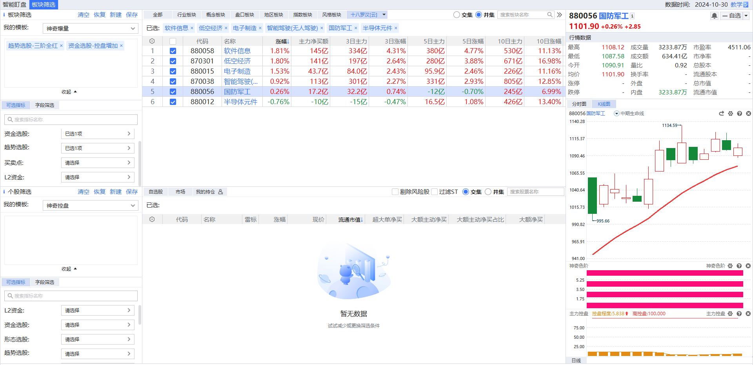
中线趋势风口
2.选个股步骤：智能盯盘——勾选“三阶全红+控盘增加”——勾选“中线趋势风口”——流通市值500亿以上
风险提示:观点基于软件数据和理论模型分析，仅供参考，不构成买卖建议，股市有风险，投资需谨慎!

Slide 6
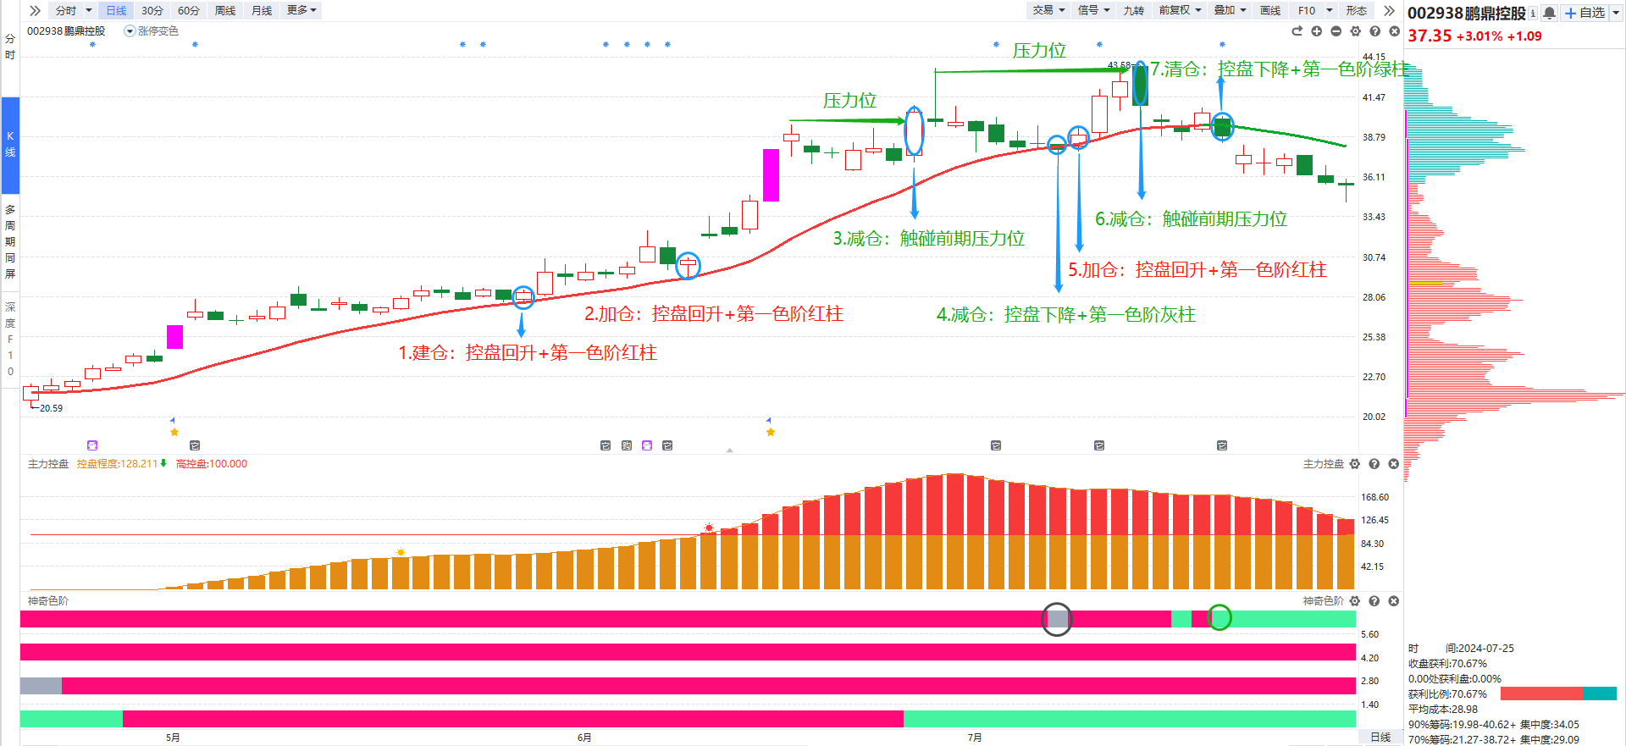
中线选股——神奇控盘
选股：
①趋势符合——神奇色阶三阶全红——短中长期趋势向好
②资金符合——回档中期生命线时主力控盘增加——主力洗筹
买点：
①回档中期生命线附近+盘中主力资金流入
②回档中期生命线+尾盘打底仓
卖点：
①触碰前期压力位适当降低仓位
②第一色阶（灰柱降半仓丨绿柱清仓跑）
风险提示:观点基于软件数据和理论模型分析，仅供参考，不构成买卖建议，股市有风险，投资需谨慎!

Slide 7
主线淘金——中线选股

Slide 8
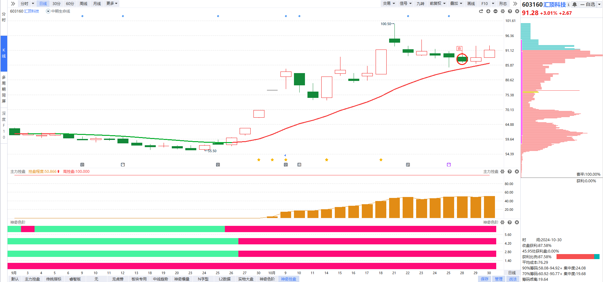
中线选股——神奇控盘
选股：
①趋势符合——神奇色阶三阶全红——短中长期趋势向好
②资金符合——回档中期生命线时主力控盘增加——主力洗筹
买点：
①回档中期生命线附近+盘中主力资金流入
②回档中期生命线+尾盘打底仓
卖点：
①触碰前期压力位适当降低仓位
②第一色阶（灰柱降半仓丨绿柱清仓跑）
风险提示:观点基于软件数据和理论模型分析，仅供参考，不构成买卖建议，股市有风险，投资需谨慎!

Slide 9
主线淘金——中线选股

Slide 10
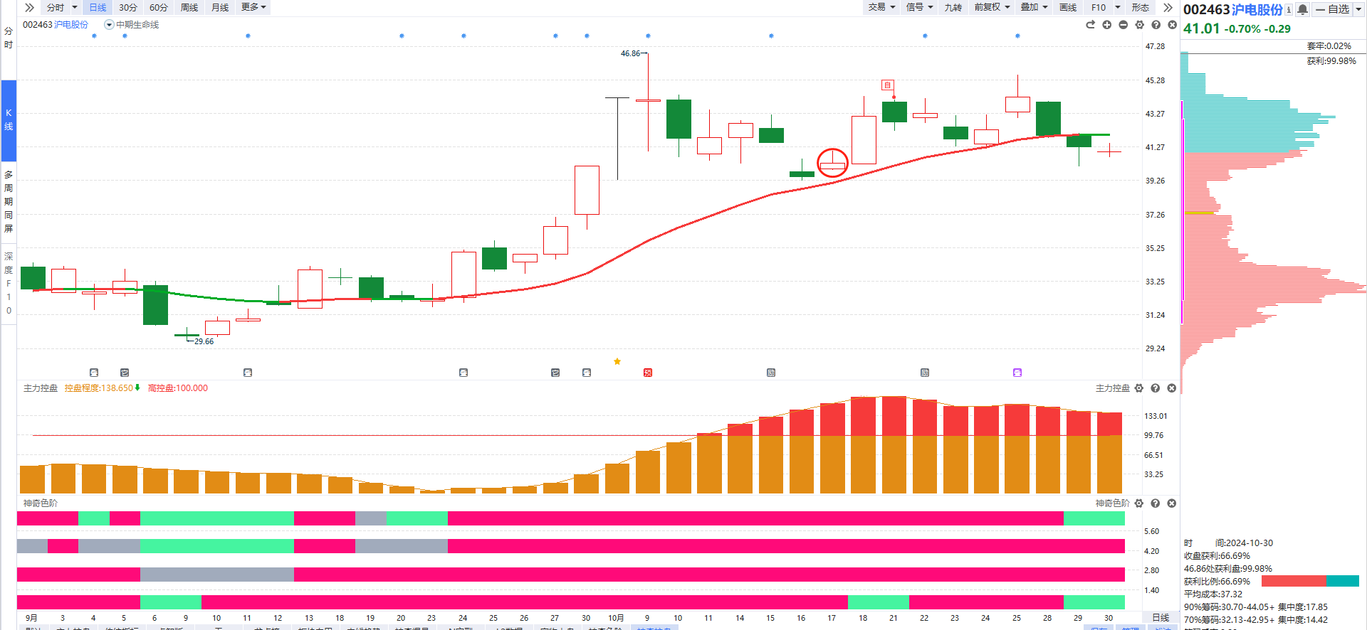
中线选股——神奇控盘
选股：
①趋势符合——神奇色阶三阶全红——短中长期趋势向好
②资金符合——回档中期生命线时主力控盘增加——主力洗筹
买点：
①回档中期生命线附近+盘中主力资金流入
②回档中期生命线+尾盘打底仓
卖点：
①触碰前期压力位适当降低仓位
②第一色阶（灰柱降半仓丨绿柱清仓跑）
风险提示:观点基于软件数据和理论模型分析，仅供参考，不构成买卖建议，股市有风险，投资需谨慎!

Slide 11
主线淘金购买链接：https://activity.n8n8.cn/pc-page/pc/zxtj?pageId=400001276

Slide 12
购买链接： https://m.n8n8.cn/huodong/2019/profitModel/fund_zb_sqsj?open=renewal&useId=400000672

Slide 13
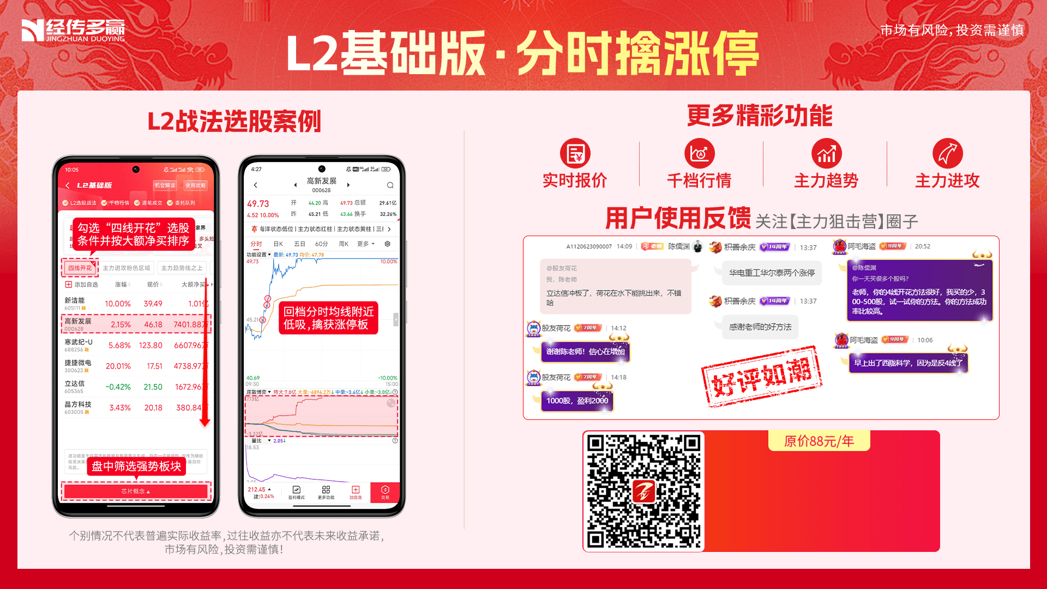
购买链接： https://activity.n8n8.cn/link/level-2
88元/年
176元/2年
微信扫码抢购
以上为特定条件、区间下的部分案例展示，不代表普遍现象，个股历史涨幅不预示其未来表现，过往收益亦不代表未来收益承诺。市场有风险，投资需谨慎！

Slide 14
让投资遇见美好
我司所有工作人员均不允许推荐股票、不允许承诺收益、不允许代客理财、不允许合作分成、不允许私下收款，如您发现有任何违规行为，请立即拨打400-9088-988向我们举报！
风险提示：所有信息及观点均来源于公开信息及经传软件信号显示，仅供参考，不构成最终投资依据，软件作为辅助参考工具，无法承诺收益，投资者应正视市场风险，自主作出投资决策并自行承担投资风险。投资有风险，入市须谨慎！

